Slide 1
Estructura módulo 0
Bienvenidos
Este documento es una guía, se podrá ajustar dependiendo de la estructura y recursos de cada programa (curso o diplomado), es muy importante guiar de forma clara y sencilla el proceso de formación, debe incluir todas las recomendaciones e indicaciones para el participante.

Slide 2
Intrucciones
Instrucciones para el diseñador
Foto de portada
Personalice la foto de portada, selección de acuerdo con el tema
Nombre de la sección
De nombre a la sección: Bienvenidos | Bienvenidas
Banner de bienvenidos
Banner: imagen
Home
1
2
3
Botones vinculados a cada sección (módulo) incluya roll over con el nombre correspondiente
¡Buen día! Este será su aula virtual, en este espacio encontrará todos los recursos necesarios para su formación, antes de iniciar conozca la plataforma, para esto le proponemos que desarrolle cuatro (4 actividades) y revise los contenidos de esta sección. Haga clic en el siguiente banner.
Texto sobre plataforma
Conociendo la plataforma
Botón con vinculo a la sección: personalice esta sección con la identidad del programa, agregue botones de navegación
Ahora que conoce la plataforma, comprenda las generalidades del programa navegando por el siguiente recurso.
Texto sobre plataforma
Interactivo: presentación del curso, secuencia didáctica
Interactivo: embeba el código
Para terminar con esta primera parte conozca a sus compañeros de aula ingresando a "Punto de encuentro" y participe en el foro de presentación, luego podrá consultar las actividades y fechas de entrega en la "Agenda del Curso“. Luego navegue por los temas de la zona superior para descubrir los contenidos de este curso.
Texto sobre plataforma
Punto de encuentro
Agenda del curso
Botón con vinculo a cada sección: personalice con la identidad del programa, agregue botones de navegación.

Slide 3
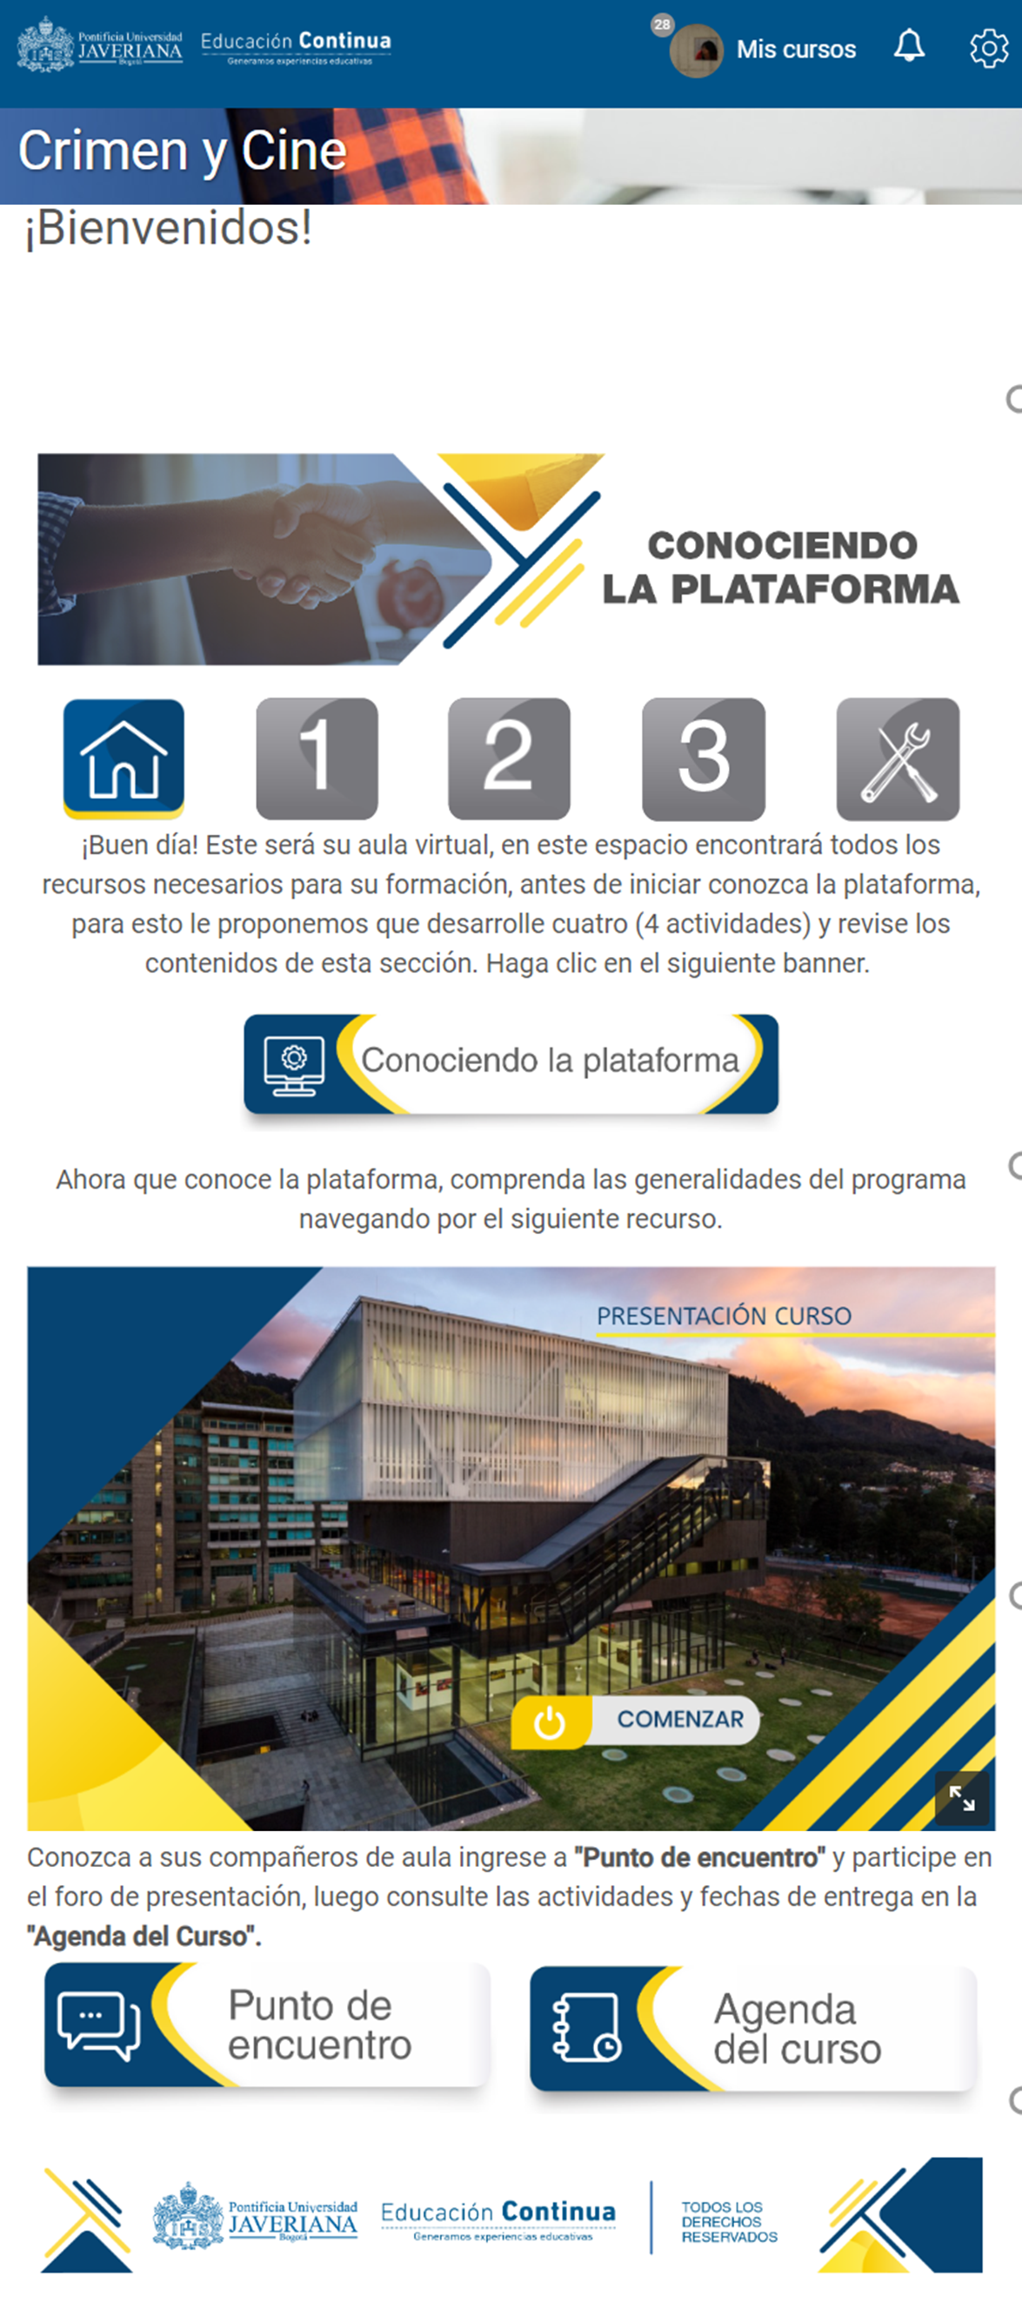
Ejemplo

Slide 4
Montaje de las escenas

Slide 5
Nombre del módulo
Home
1
2
3
Lo invitamos a conocer los contenidos de la escena 1: explicaciones biológicas y psicológicas sobre el crimen, haciendo clic en el botón "Entrar"
Interactivo
Ahora que ha terminado el estudio y apropiación de esta escena es tiempo de aplicar los conocimientos adquiridos mediante la realización de las actividades de apropiación.
Banner de actividades de afianzamiento
Pluggin H5P

